Slide 1

Imagen
DI_CF01_1.3 _Empresas con estrategias de omnicanalidad

Slide 2

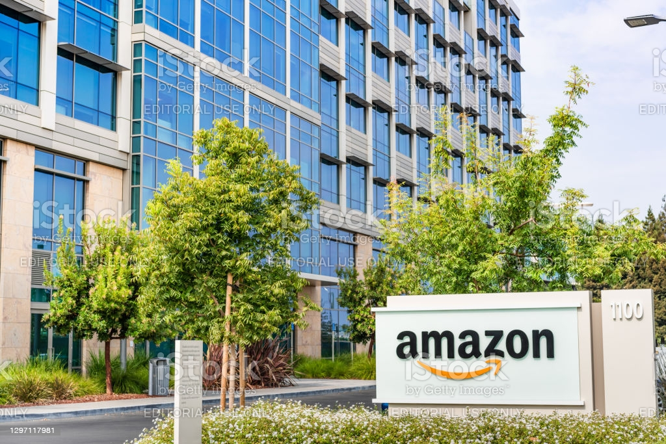



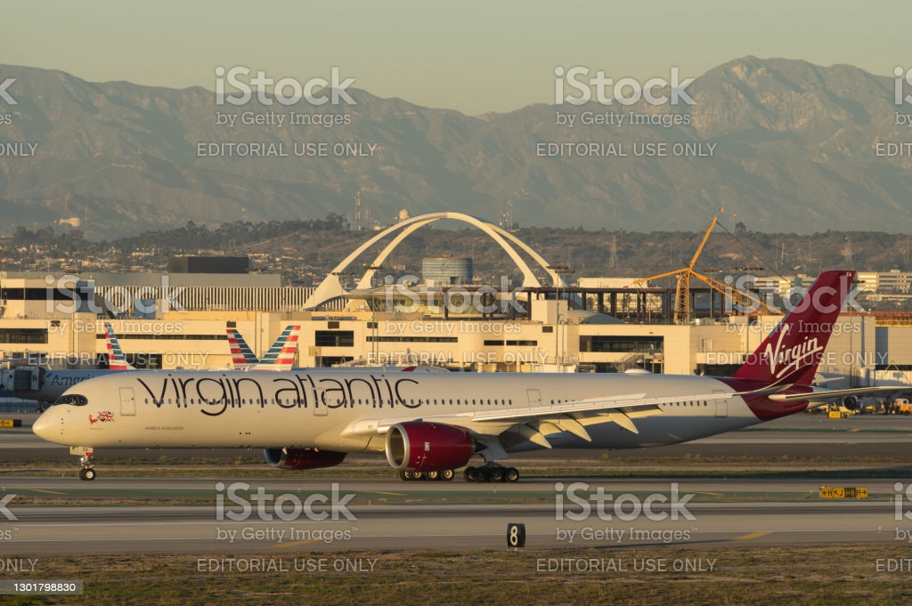
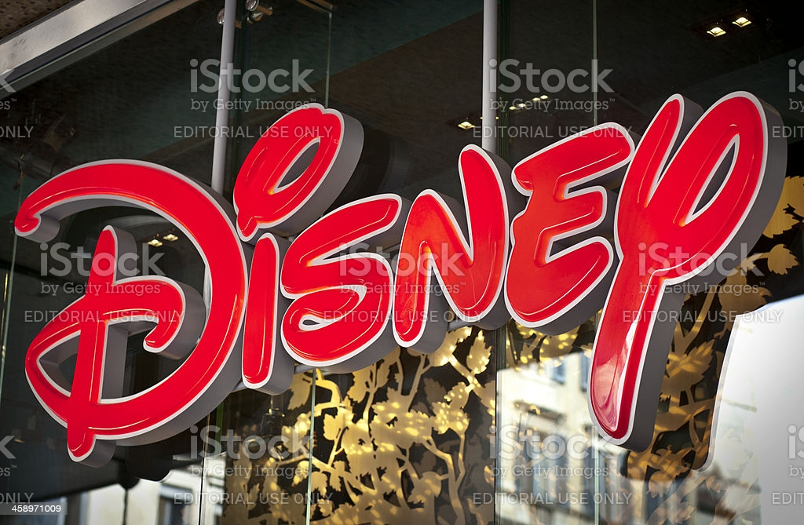


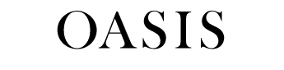
12 Ejemplos de estrategia omnicanalidad
Título
Título
Título
Título
Título
Best Buy
Netflix
Guitar Gear
Rappi
Amazon
of A
Título
Título
REI
Oasis
Virgin Atlantic
Disney
Bank of America
Notes:
No parece flow chart

Slide 3
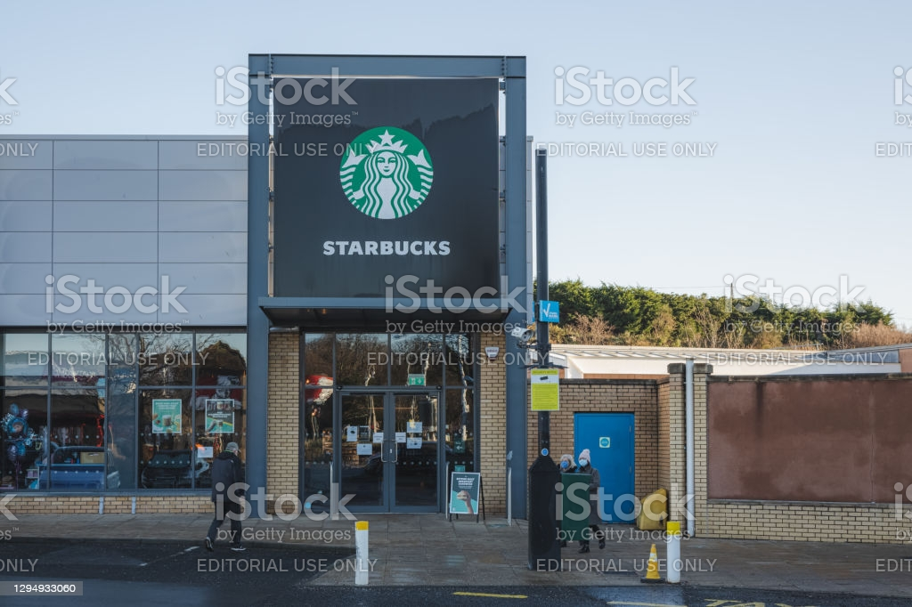
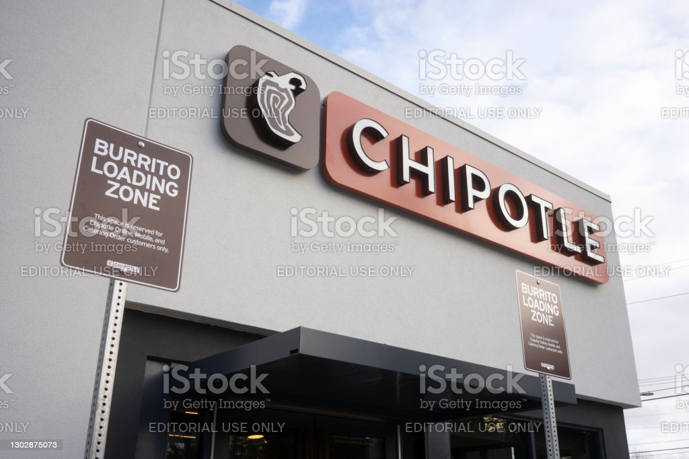
12 Ejemplos de estrategia omnicanalidad
Título
Guitar Gear
Amazon
Starbucks
Chipotle
REI
Oasis
Virgin Atlantic
Disney
Notes:
No parece flow chart

Slide 4
https://www.istockphoto.com/es/foto/best-buy-storefront-gm1262041294-369297948
https://www.istockphoto.com/es/foto/una-persona-sostiene-un-control-remoto-de-apple-tv-con-la-nueva-aplicaci%C3%B3n-de-netflix-gm1193131418-339257632

Slide 5
https://yhoo.it/3D8vc7L
https://www.istockphoto.com/es/foto/amazon-com-sede-en-silicon-valley-gm1297117981-390339431
https://www.rei.com/

Slide 6
https://www.oasisfashion.com/
https://www.istockphoto.com/es/foto/de-bank-of-america-se%C3%B1al-gm459227761-19218413
https://www.istockphoto.com/es/foto/airbus-a350-del-atl%C3%A1ntico-virgen-gm1301798830-393736993
https://www.istockphoto.com/es/foto/logotipo-en-la-ventana-de-la-tienda-disney-gm458971009-19839995

Slide 7
https://www.istockphoto.com/es/foto/starbucks-en-craigleith-edimburgo-gm1294933060-388801824
https://www.istockphoto.com/es/foto/zona-de-carga-burrito-de-chipotle-gm1302875073-394492005

